Slide 1

พีพี’เว็บแอปพลิเคชันคัดกรองบุคคลทั่วไปที่มีความเสี่ยงภาวะซึมเศร้า โดยเทคนิคการทำเหมืองข้อมูล PP’ Web Application Screening for General Risk of Depression Using Techniques Data Mining
ผู้วิจัย
นางสาวปวีณา อวยพร
นางสาวอุษามณี ทองประสงค์
อาจารย์ที่ปรึกษา
ผู้ช่วยศาสตราจารย์ ดร.อุไรวรรณ อินทร์แหยม
สาขาวิชาวิทยาการคอมพิวเตอร์ ภาควิชาคณิตศาสตร์และวิทยาการคอมพิวเตอร์
คณะวิทยาศาสตร์และเทคโนโลยี
มหาวิทยาลัยเทคโนโลยีราชมงคลธัญบุรี

Slide 2
บทที่ 1
1
ความเป็นมาและความสำคัญ
2
วัตถุประสงค์
3
ขอบเขตโครงการวิจัย
4
ประโยชน์ที่คาดว่าจะได้รับ
2

Slide 3
ความเป็นมาและความสำคัญ
3

Slide 4




ความเป็นมาและความสำคัญ
ภาวะซึมเศร้า
4

Slide 5
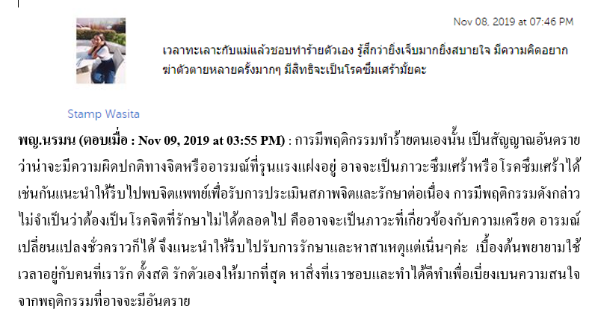
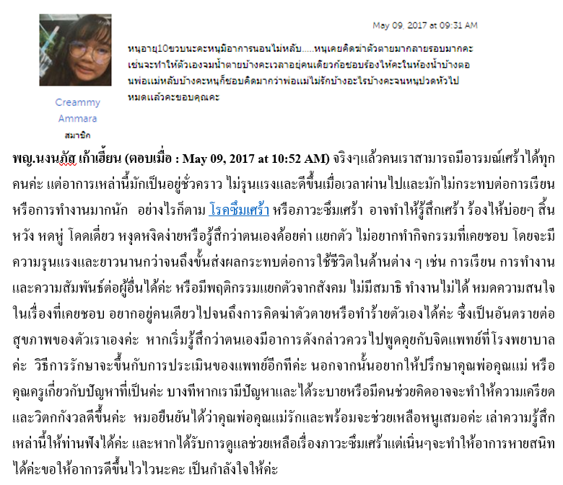
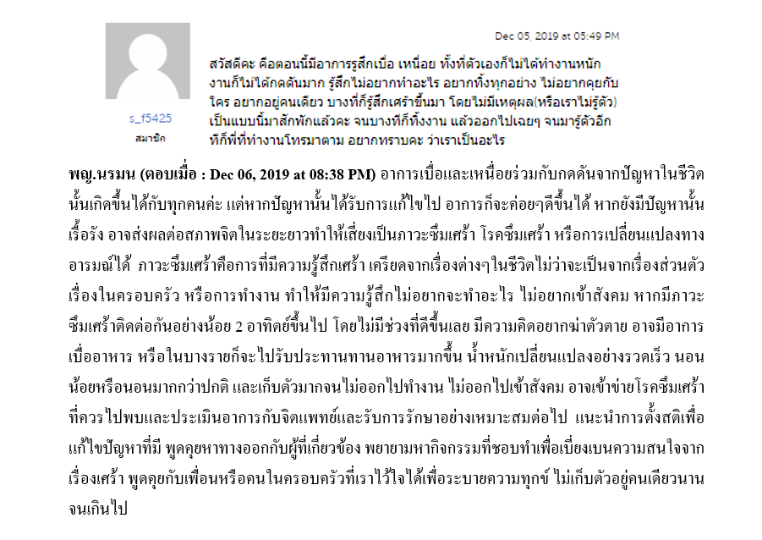
ความเป็นมาและความสำคัญ
5

Slide 6




ความเป็นมาและความสำคัญ
6

Slide 7
ความเป็นมาและความสำคัญ
โรคซึมเศร้า หรือ
ภาวะซึมเศร้า
Data Mining
เว็บแอปพลิเคชัน
7

Slide 8
วัตถุประสงค์
8

Slide 9
วัตถุประสงค์
- เพื่อพัฒนา พีพี’เว็บแอปพลิเคชันคัดกรองบุคคลทั่วไปที่มีความเสี่ยงภาวะซึมเศร้า
โดยเทคนิคการทำเหมืองข้อมูล
9

Slide 10
ขอบเขตโครงการวิจัย
10

Slide 11
ขอบเขตโครงการวิจัย
1
พัฒนาระบบคัดกรองผู้ที่มีความเสี่ยงต่อการเกิดภาวะซึมเศร้า
2
แนะนำการปฏิบัติตัวเบื้องต้นให้กับผู้ที่ป่วยเป็นภาวะซึมเศร้า
3
สร้างแบบจำลองสำหรับคัดกรองภาวะซึมเศร้าด้วยเทคนิคเหมืองข้อมูล
4
วิเคราะห์ปัจจัยที่ส่งผลต่อความเสี่ยง ภาวะซึมเศร้า
11

Slide 12
ประโยชน์ที่คาดว่าจะได้รับ
12

Slide 13
ประโยชน์ที่คาดว่าจะได้รับ
1
บุคคลที่มีภาวะซึมเศร้าทุกราย สามารถเข้าถึงและได้รับคำแนะนำในการดูแลรักษา
2
ลดผลกระทบจากภาวะซึมเศร้า ที่มีต่อตนเองและบุคคลรอบข้าง
3
เว็บแอปพลิเคชันมีการพยากรณ์ที่ถูกต้องแม่นยำ
13

Slide 14
บทที่ 2
1
การประมวลผลภาษาธรรมชาติ
2
กฎความสัมพันธ์
3
จำแนกประเภทข้อมูล
4
การแบ่งกลุ่มข้อมูล
14

Slide 15
การประมวลผลภาษาธรรมชาติ
15

Slide 16
ภาษาธรรมชาติ
การประมวลผลภาษาธรรมชาติ (Natural Language Processing) คือ การประมวลผลภาษาธรรมชาติหรือภาษามนุษย์ คำอธิบายที่เรียบง่าย คือ ทำให้คอมพิวเตอร์เข้าใจภาษามนุษย์ รวมไปถึงการประมวลผลที่ไม่ใช่แค่ทำให้คอมพิวเตอร์เข้าใจเรา แต่รวมถึงไปการวิเคราะห์ทางด้านภาษาศาสตร์ การตีความจากข้อความ ตัวอย่างเช่น การวิเคราะห์และตอบสนองความต้องการของมนุษย์ด้วยกัน เป็นต้น จึงทำให้ Natural Language Processing มีความสำคัญอย่างมากมาย
16

Slide 17
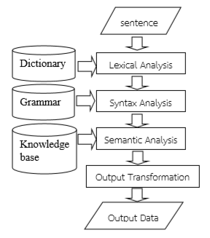
การทำงานของการประมวลผลภาษาธรรมชาติ
การทำงานของการประมวลผลภาษาธรรมชาติ
เครดิตรูป : (http://dataminingtrend.com/2014/data-mining-techniques/crisp-dm-example/)
17

Slide 18
กฎความสัมพันธ์
18

Slide 19
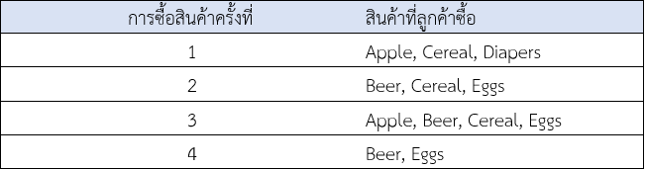
กฎความสัมพันธ์ (Association rule) (ดร.เอกสิทธิ์ พัชรวงค์ศักดา, 2557)
แสดงความสัมพันธ์ของเหตุการณ์หรือวัตถุที่เกิดขึ้นพร้อมกัน
การวิเคราะห์ข้อมูลการขายสินค้า
พิจารณาสินค้าที่ผู้ซื้อมักจะซื้อพร้อมกัน
โดยเก็บข้อมูลจากระบบ ณ จุดขาย หรือร้านค้าออนไลน์
ตัวอย่างของการประยุกต์ใช้กฎเชื่อมโยง
19

Slide 20
เทคนิคในการหากฎความสัมพันธ์ด้วยวิธี Apriori
ไม่เหมาะกับการทำงานข้อมูลจำนวนมากๆ
ฐานข้อมูลขนาดใหญ่
จำเป็นต้องมีการกำหนดค่าของค่าสนับสนุนที่สูงเพื่อเพิ่มความน่าเชื่อถือ
20

Slide 21
เทคนิค FP-Growth
ในขั้นตอนแรกรากของโครงสร้างต้นไม้จะถูกสร้างขึ้นโดยจัดให้เป็นค่าว่าง (null) จากนั้นข้อมูลจะถูกจัดเรียงเป็นลำดับ โดยแต่ละค่าของตัวแปรจะแทนด้วยโหนด
สามารถสร้างกฎความสัมพันธ์ได้รวดเร็ว
ข้อจำกัด คือข้อมูลที่ใช้ต้องอยู่ในรูปของไบนารี
ใช้หน่วยความจำมากเมื่อต้นไม้มีขนาดใหญ่
21

Slide 22
การจำแนกประเภทข้อมูล
22

Slide 23
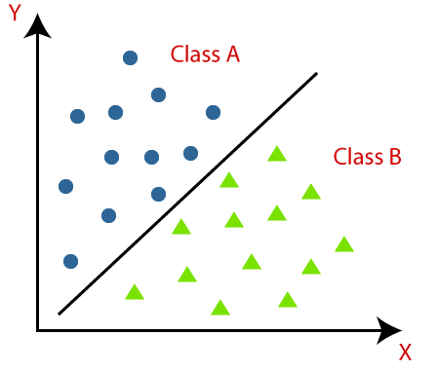
การจำแนกประเภทข้อมูล (Classification)
เครดิต : https://www.javatpoint.com/classification-algorithm-in-machine-learning
23

Slide 24
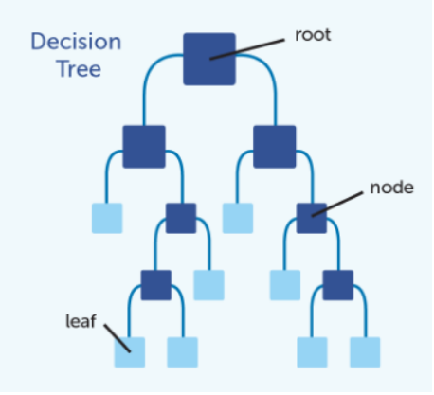
ต้นไม้ตัดสินใจ (Decision Tree)
ต้นไม้ตัดสินใจ
เครดิต : https://medium.com/@panumars124/data-mining
24

Slide 25
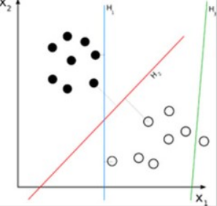
ซัพพอร์ตเวกเตอร์แมชชีน (Support Vector Machine : SVM)
ซัพพอร์ตเวกเตอร์แมชชีน
เครดิต : https://www.glurgeek.com/education/support-vector-machine/
25

Slide 26
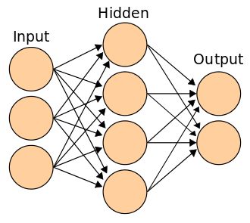
โครงข่ายประสาทเทียม (Neural Network)
โครงข่ายประสาทเทียม
เครดิต : https://th.wikipedia.org/wiki/โครงข่ายประสาทเทียม
26

Slide 27
การแบ่งกลุ่มข้อมูล
27

Slide 28
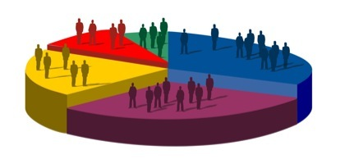
การแบ่งกลุ่มข้อมูล (Clustering)
เป็น Model ที่เอาไว้ใช้การจัดกลุ่มก้อนของข้อมูล ที่ไม่เคยมีการจัดกลุ่มก้อนมาก่อน
เครดิตรูป : http://marketingfunction53.blogspot.com/2016/09/segmentation-targeting-and-positioning.html
28

Slide 29
บทที่ 3
1
เครื่องมือที่ใช้
2
ขั้นตอนการดำเนินงาน
3
การออกแบบหน้าจอ
กฎความสัมพันธ์
จำแนกประเภทข้อมูล
29

Slide 30
เครื่องมือที่ใช้
30

Slide 31



เครื่องมือ / ภาษาที่ใช้
ส่วนของ Hardware
- CPU : Intel i5-8300H
- RAM : 8 GB DDR4
- VGA : Nvidia GeForces GTX 1050Ti
- HDD : 1 TB
- Monitor : 15.6 inch 1920x1080 Full HD
31

Slide 32






เครื่องมือ / ภาษาที่ใช้
ส่วน Software แบ่งเป็น 2 ส่วน
ส่วนที่ 1 สร้าง Model
- โปรแกรม Rapid Minner
- โปรแกรม Excel
ส่วนที่ 2 การสร้าง GUI
- โปรแกรม Adobe Dreamweaver CS6 64 bit
- โปรแกรม Adobe Photoshop CS6 64 bits
- โปรแกรม Appserv 2.5.10
- ระบบปฏิบัติการ Windows 10
- Framework bootstrap
- PHP, CSS, HTML, JavaScript
32

Slide 33
ขั้นตอนการดำเนินงาน
33

Slide 34
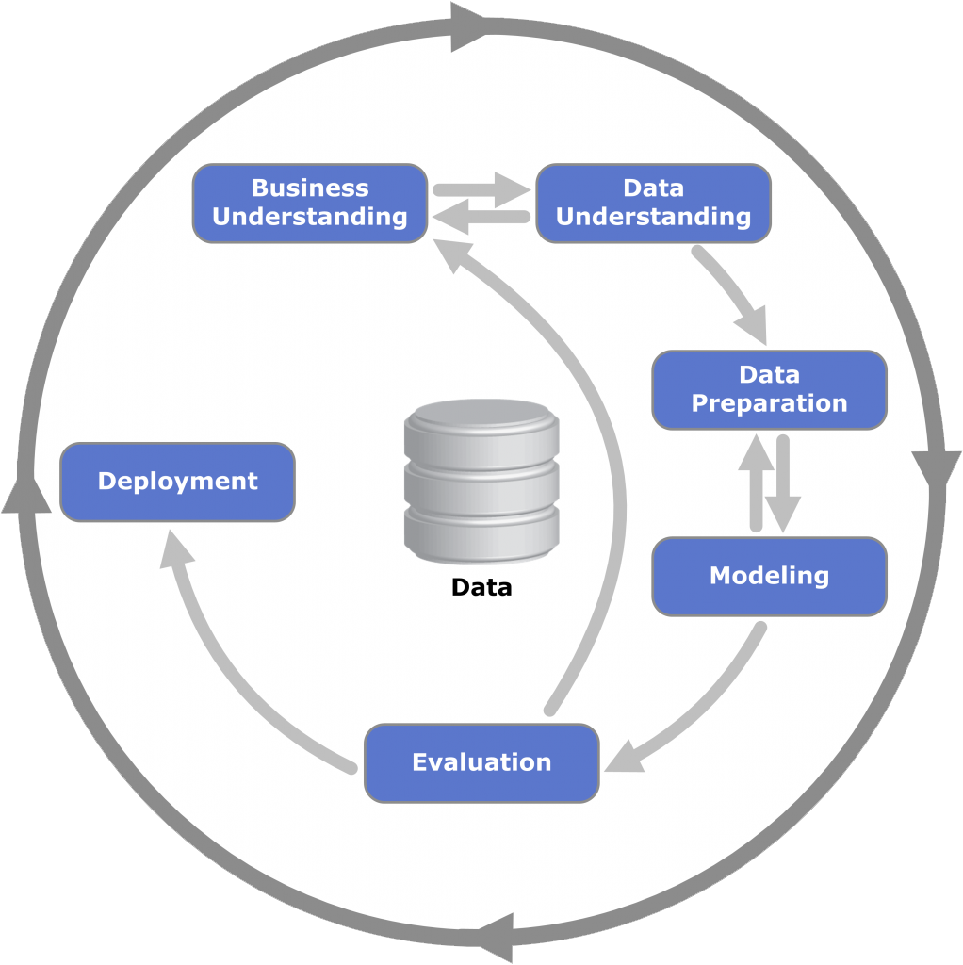
CRISP-DM : Cross-Industry Standard Process for Data Mining
1
2
3
6
4
5
เครดิตรูป : http://dataminingtrend.com/2014/data-mining-techniques/crisp-dm-example/
34

Slide 35
1. Business Understanding
เป็นขั้นตอนแรกสุดในกระบวนการ CRISP-DM เป็นการทำความเข้าใจระบุปัญหาหรือโอกาสเชิงธุรกิจ ระบุ output ที่ต้องการ ได้จากการวิเคราะห์ข้อมูลด้วย Data mining และวางแผนงาน ซึ่งในงานวิจัยนี้ ปัญหาเกิดจากที่ในปัจจุบันมีข่าวสารมากมายที่บุคคลฆ่าตัวตาย เนื่องจากป่วยเป็นภาวะซึมเศร้าและบุคคลส่วนใหญ่โดยทั่วไปแล้วถือว่ายังมีความกังวล มีความรู้สึกไม่กล้าที่จะไปพบแพทย์หรือพูดคุยกับคนรอบข้างเพราะกลัวถูกมองว่าเป็นบุคคลไม่ปกติมีภาวะทางจิต
35

Slide 36



2. Data Understanding
36

Slide 37
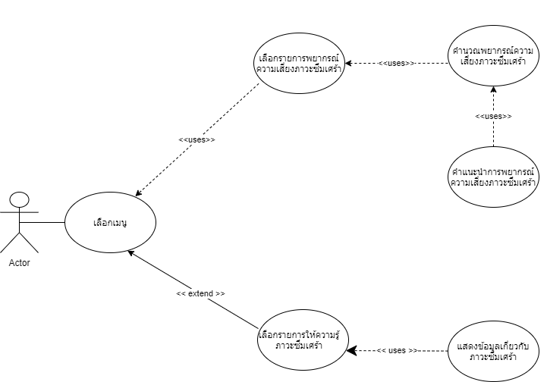
Uses Case Diagram
37

Slide 38
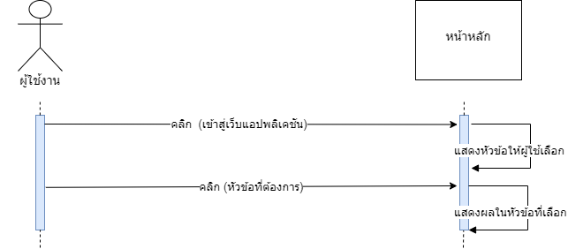
แผนภาพลำดับการทำงาน (Sequence Diagram)
แผนภาพลำดับงานของการเลือกเมนู
38

Slide 39
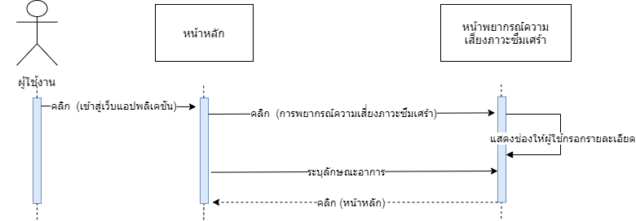
แผนภาพลำดับการทำงาน (Sequence Diagram)
แผนภาพลำดับงานของการพยากรณ์ความเสี่ยงภาวะซึมเศร้า
39

Slide 40
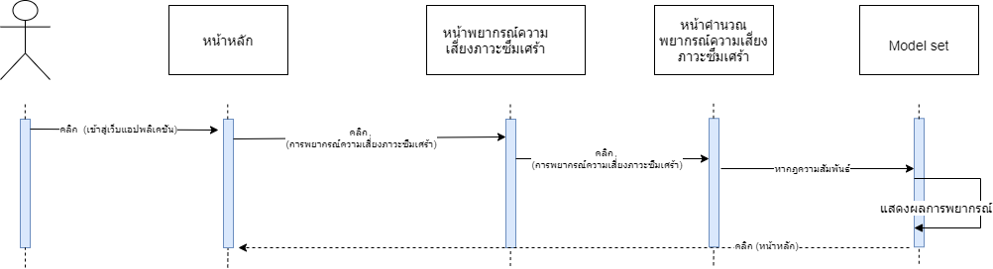
แผนภาพลำดับการทำงาน (Sequence Diagram)
แผนภาพลำดับงานของการคำนวณพยากรณ์ความเสี่ยงภาวะซึมเศร้า
40

Slide 41
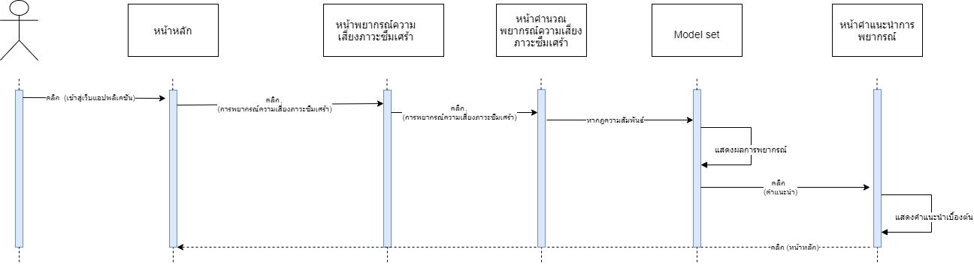
แผนภาพลำดับการทำงาน (Sequence Diagram)
แผนภาพลำดับงานของคำแนะนำการพยากรณ์ความเสี่ยงภาวะซึมเศร้า
41

Slide 42
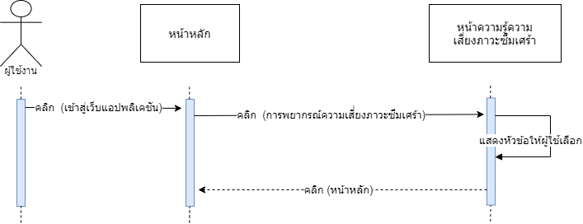
แผนภาพลำดับการทำงาน (Sequence Diagram)
แผนภาพลำดับงานของการให้ความรู้เกี่ยวกับภาวะซึมเศร้า
42

Slide 43
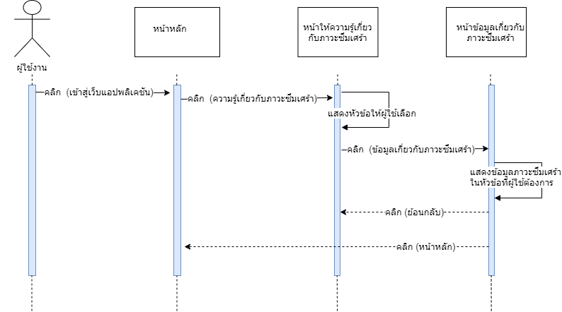
แผนภาพลำดับการทำงาน (Sequence Diagram)
แผนภาพลำดับงานของข้อมูลเกี่ยวกับภาวะซึมเศร้า
43

Slide 44
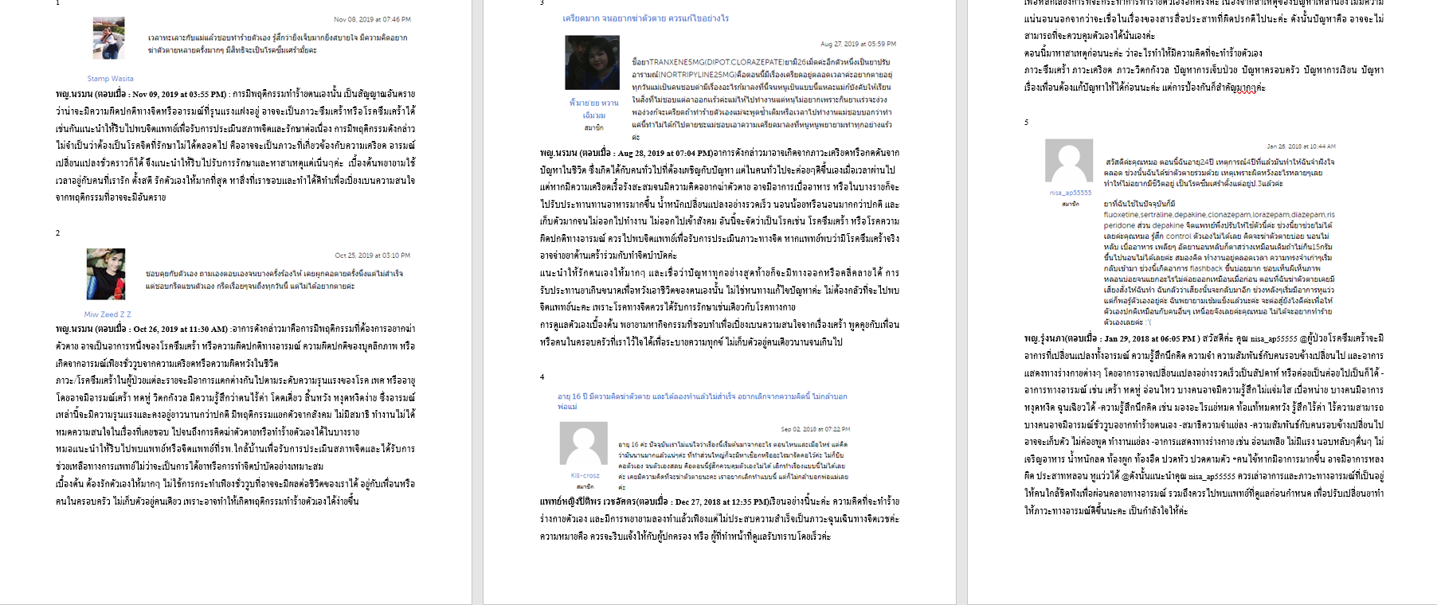
3. Data Preparation
44

Slide 45
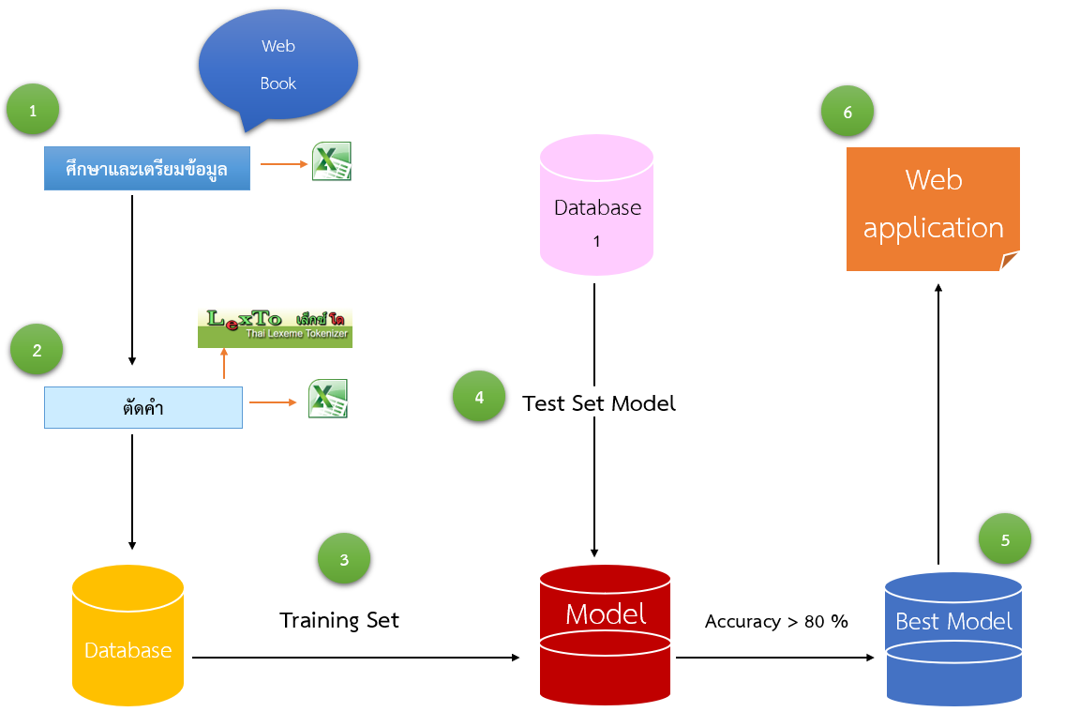
4. Modeling
ภาพรวมขั้นตอนการสร้าง Model
42

Slide 46
4. Modeling
ซัพพอร์ตเวกเตอร์แมชชีน
เครดิต : https://www.glurgeek.com/education/support-vector-machine/
ต้นไม้ตัดสินใจ
เครดิต : https://medium.com/@panumars124/data-mining
โครงข่ายประสาทเทียม
เครดิต : https://th.wikipedia.org/wiki/โครงข่ายประสาทเทียม
43

Slide 47
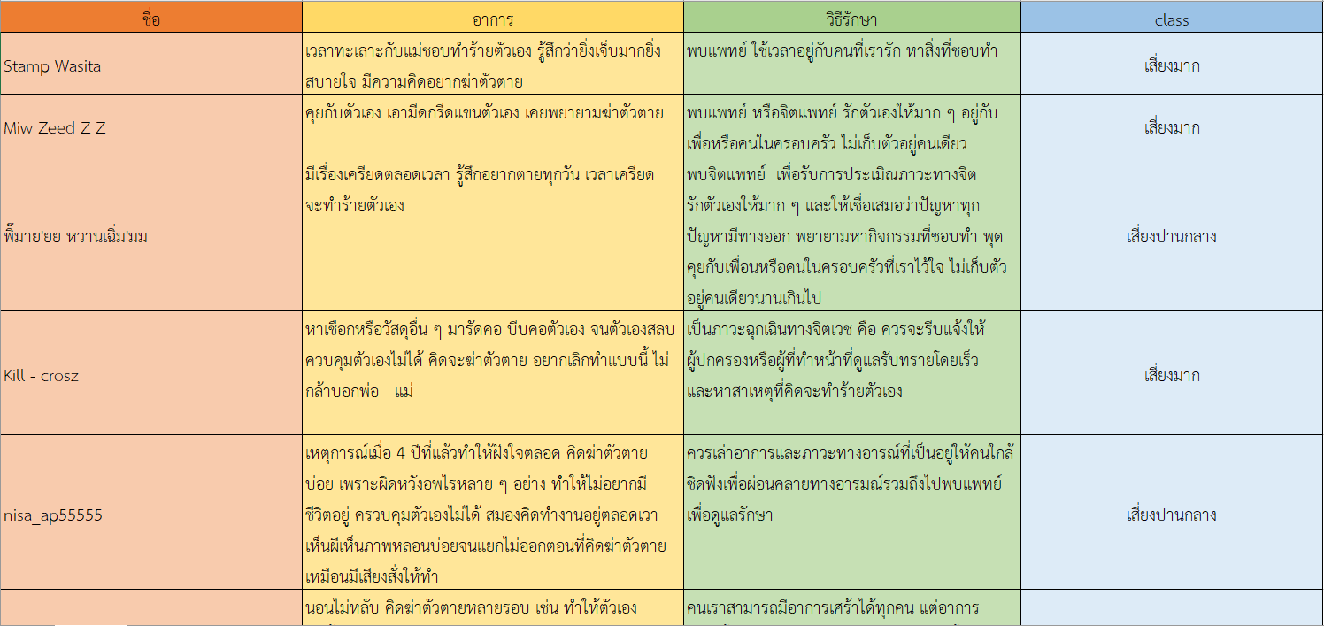
วิธีการสร้างโมเดล
1
44

Slide 48
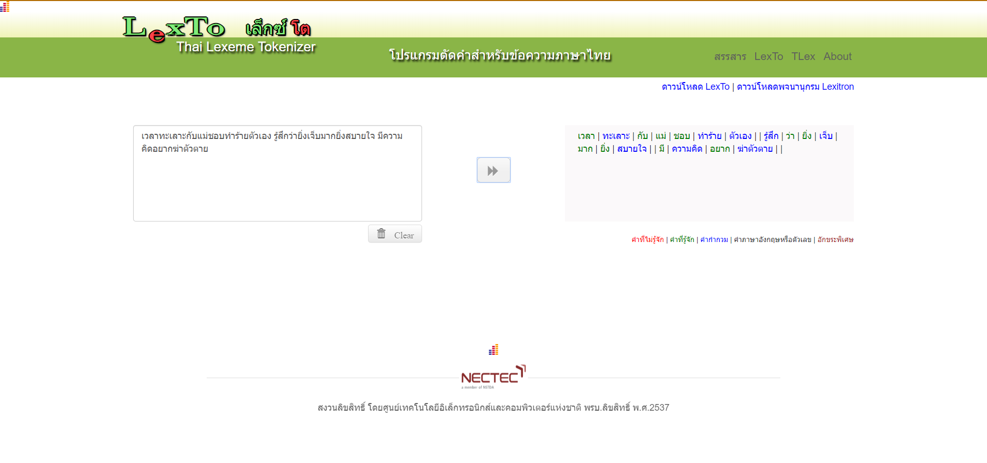
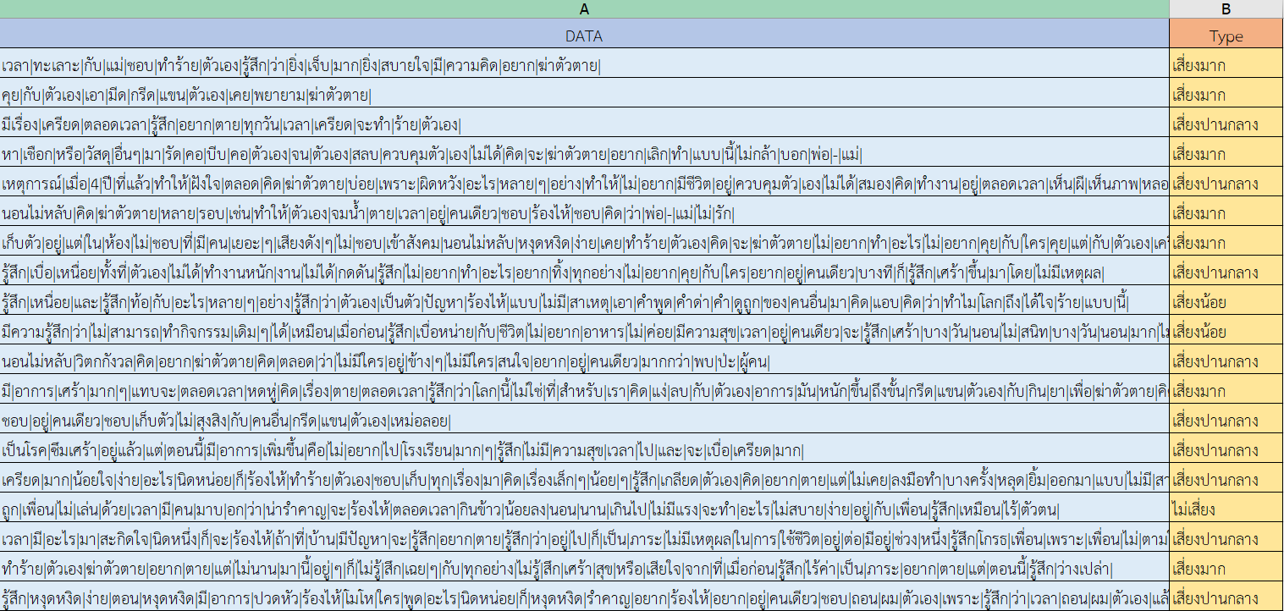
วิธีการสร้างโมเดล
2
45

Slide 49
วิธีการสร้างโมเดล
Database
ต้นไม้ตัดสินใจ (Decision Tree)
3
Model
ซัพพอร์ตเวกเตอร์แมชชิน
(Support Vector Machine , SVM)
Training Set
โครงข่ายประสาทเทียม
(Neural Network)
46

Slide 50
วิธีการสร้างโมเดล
Model
4
Database 1
5
Test Set Model
Accuracy > 80 %
6
Best Model
Web application
49

Slide 51
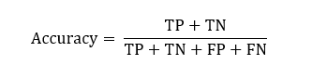
5. Evaluation
เป็นการคัดเลือกโมเดลและทดสอบ เป็นขั้นตอนการวัดประสิทธิภาพของผลลัพธ์ที่ได้ว่าตรงกับวัตถุประสงค์ที่ได้ตั้งไว้ตั้งแต่แรกหรือไม่ มีความน่าเชื่อถือเพียงใด
วัดค่าความถูกต้อง (Accuracy) เป็นค่าของจำนวนชุดข้อมูลที่นำไปทำนายแล้วมีความถูกต้องของทุกคลาส ดังสมการ
51

Slide 52
5. Evaluation
วิธีการทดสอบ / วิธีการวัดผล
โดยผู้วิจัยได้ทำการสร้างแบบสอบถามความพึงพอใจในการใช้งานเว็บแอปพลิเคชันโดยแบ่งข้อคำถามออกเป็น 3 หมวดหมู่ได้แก่
1
2
3
ด้านเนื้อหา
ด้านการออบแบบและจัดรูปแบบเว็บไซต์
ด้านประโยชน์และการนำไปใช้
51

Slide 53
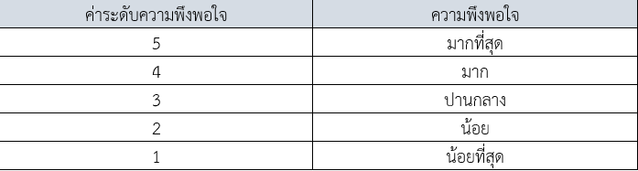
5. Evaluation
การวิเคราะห์ข้อมูลแบบสอบถามความพึงพอใจและแบบประเมินประสิทธิภาพ โดยใช้แบบมาตรส่วนประมาณค่า 5 ระดับ ได้แก่ มากที่สุด มาก ปานกลาง น้อย และน้อยที่สุด ดังนี้
ค่าระดับความพึงพอใจ (ตามมาตรฐานการวัดของลิเคิร์ท (Likert Scale) )
51

Slide 54
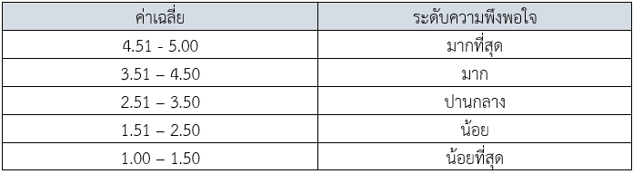
5. Evaluation
หลักเกณฑ์การแปลความหมายของค่าคะแนนเฉลี่ย (Mean) (บุญชม ศรีสะอาด, 2553 : 82-84,121)
51

Slide 55
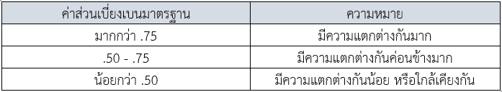
5. Evaluation
หลักเกณฑ์การแปลความหมายของค่าส่วนเบี่ยงเบนมาตรฐาน (S.D) (บุญมี พันธ์ไทย, 2545: 174 -175)
51

Slide 56
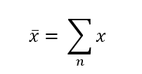
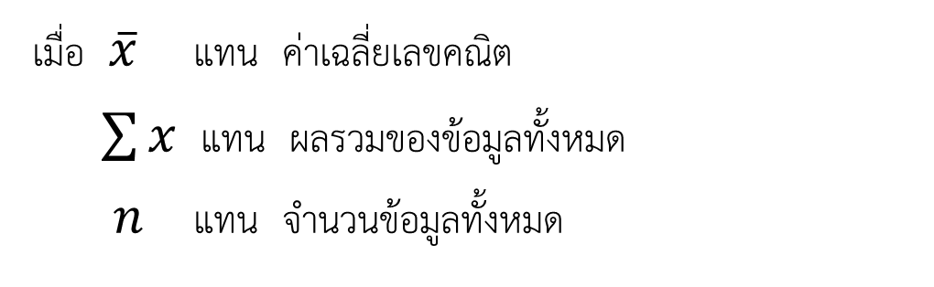
5. Evaluation
การหาค่าเฉลี่ย (Mean)
เมื่อ $\overline{x}$ แทน ค่าเฉลี่ยเลขคณิต
$\sum{x}$แทน ผลรวมของข้อมูลทั้งหมด
$n$ แทน จำนวนข้อมูลทั้งหมด
51

Slide 57
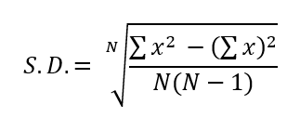
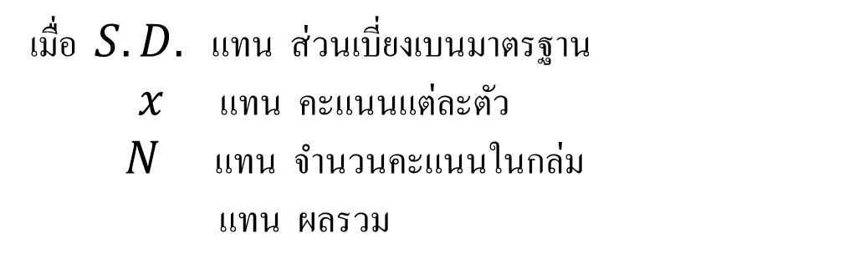
5. Evaluation
การหาส่วนเบี่ยงเบนมาตรฐาน S.D. (Standard Deviation)
เมื่อ $S.D.$ แทน ส่วนเบี่ยงเบนมาตรฐาน
$x$ แทน คะแนนแต่ละตัว
$N$แทน จำนวนคะแนนในกล่ม
แทน ผลรวม
51

Slide 58
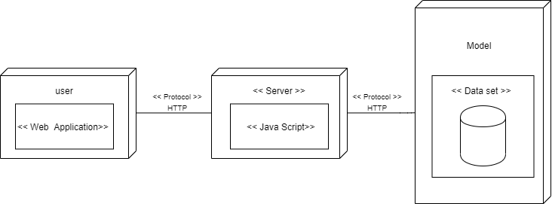
6. Deployment
แผนภาพแสดงความสัมพันธ์ของอุปกรณ์ในระบบ ซึ่งเป็นส่วนหนึ่ง ของการ วิเคราะห์ และออกแบบ ระบบคอมพิวเตอร์ เชิงวัตถุ
52

Slide 59
การออกแบบหน้าจอ
53

Slide 60

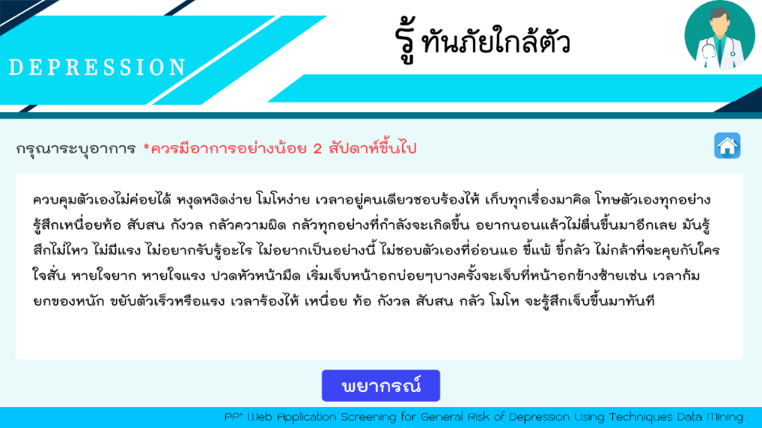
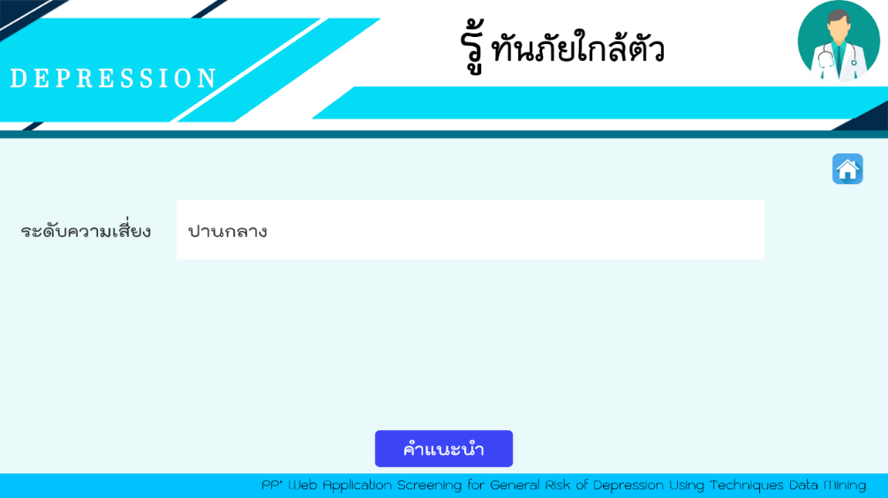
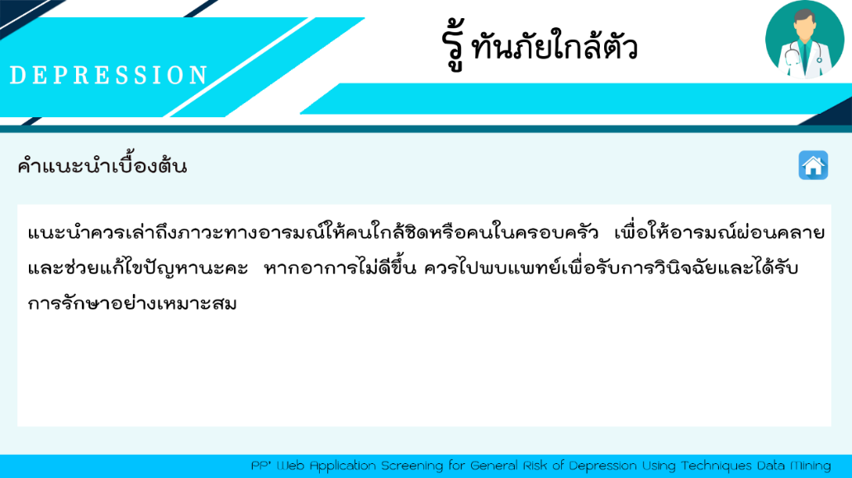
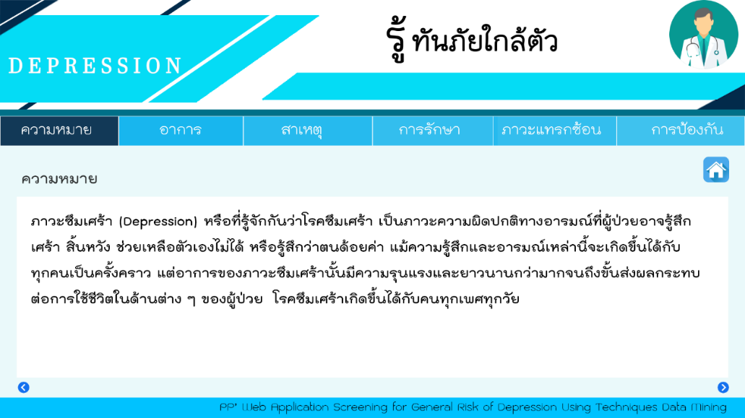
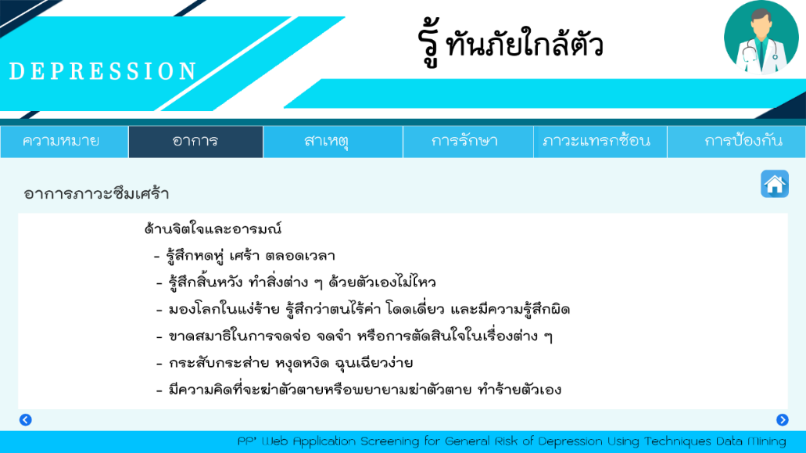
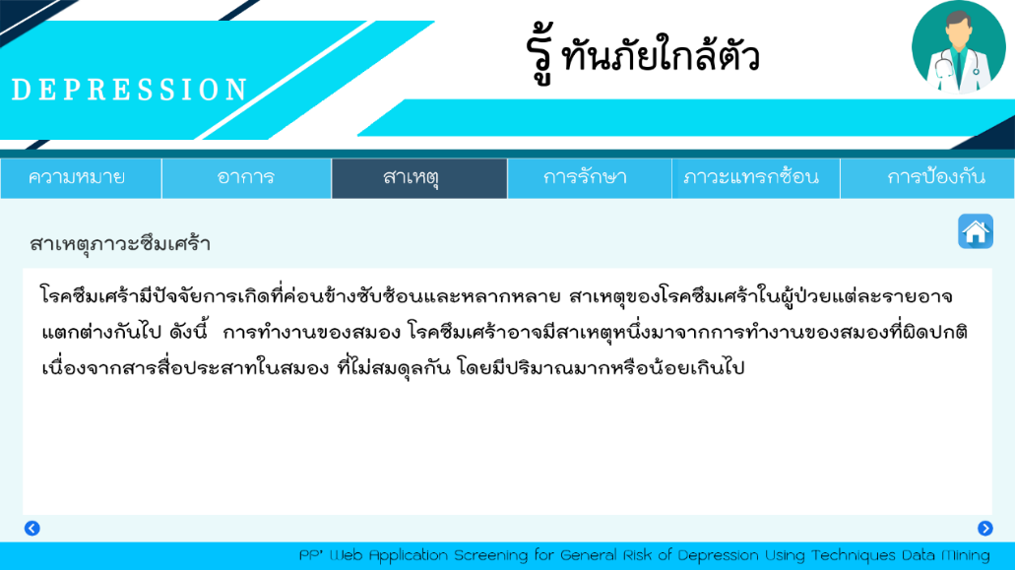
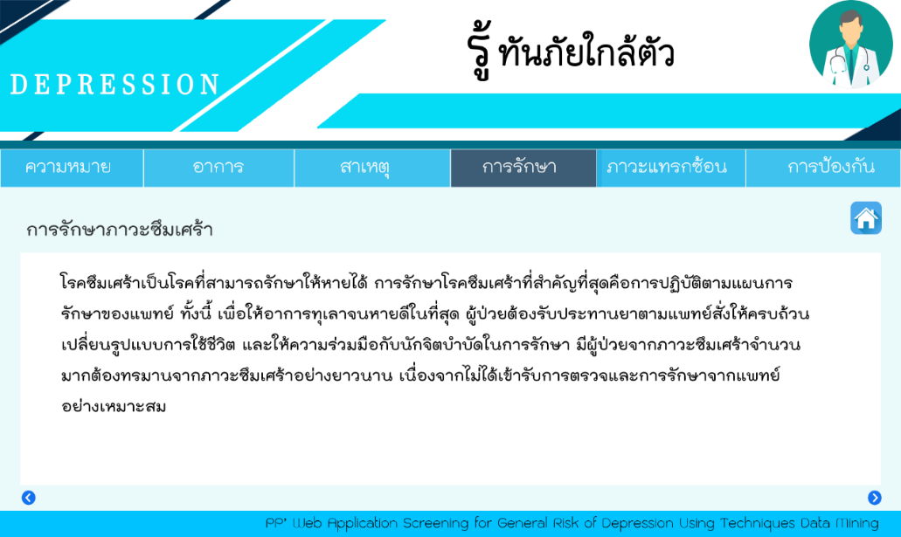
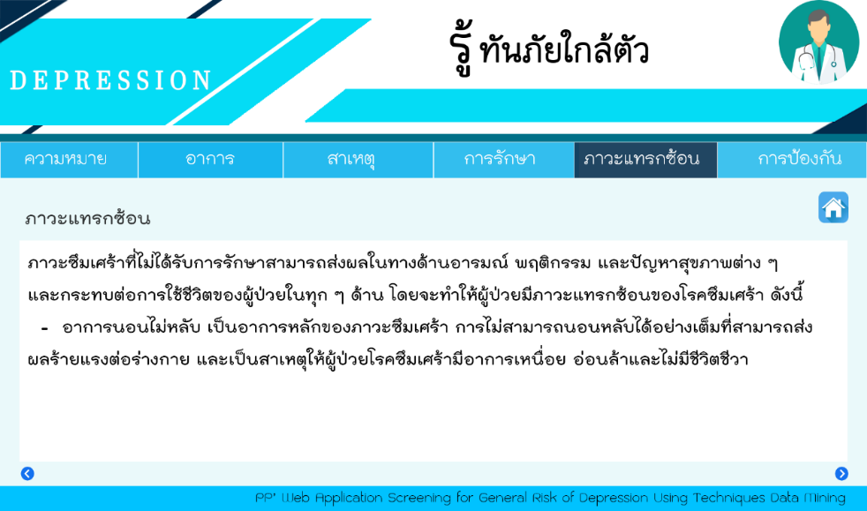
54

Slide 61
Thank you
55

